Slide 1



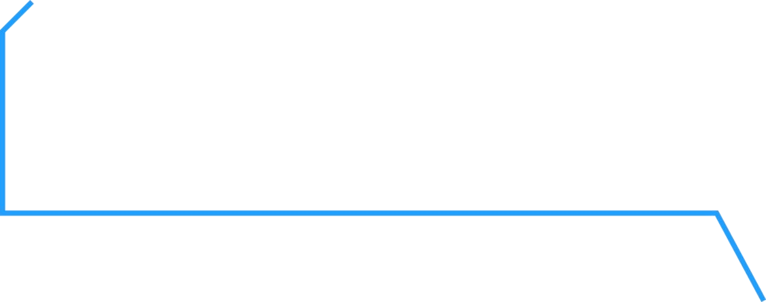



清风老师
11Python面向对象高级编程

Slide 2


类的继承
Ø面向对象的编程带来的主要好处之一是代码的重用，实现各种重用的方法之一是通过继承机 制。继承完全可以理解成类之间的父类和子类型关系。
Ø继承概念：继承是类与类的一种关系，是一种子类与父类的关系，即爸爸与儿子，儿子继承 爸爸的属性和方法。
• 如猫类，猫是动物；猫类继承于动物类，动物类就是猫类的父类，也可以是所有动物的父 类（基类)；猫类是动物类的子类(派生类)。
ØPython有单继承与多继承。单继承即子类继承于一个类，多继承即子类继承于多个类，多继
承会比较少遇到。（PO模型）

Slide 3
继承优点
Ø什么时候使用继承
• 假如我需要定义几个类，而类与类之间有一些公共的属性和方法，这时我就可以把相同的
属性和方法作为基类(父类)的成员，而特殊的方法及属性则在本类中定义。这样子类只需 要继承基类（父类），子类就可以访问到基类（父类）的属性和方法了，它提高了代码的 可扩展性和重用行。

Slide 4
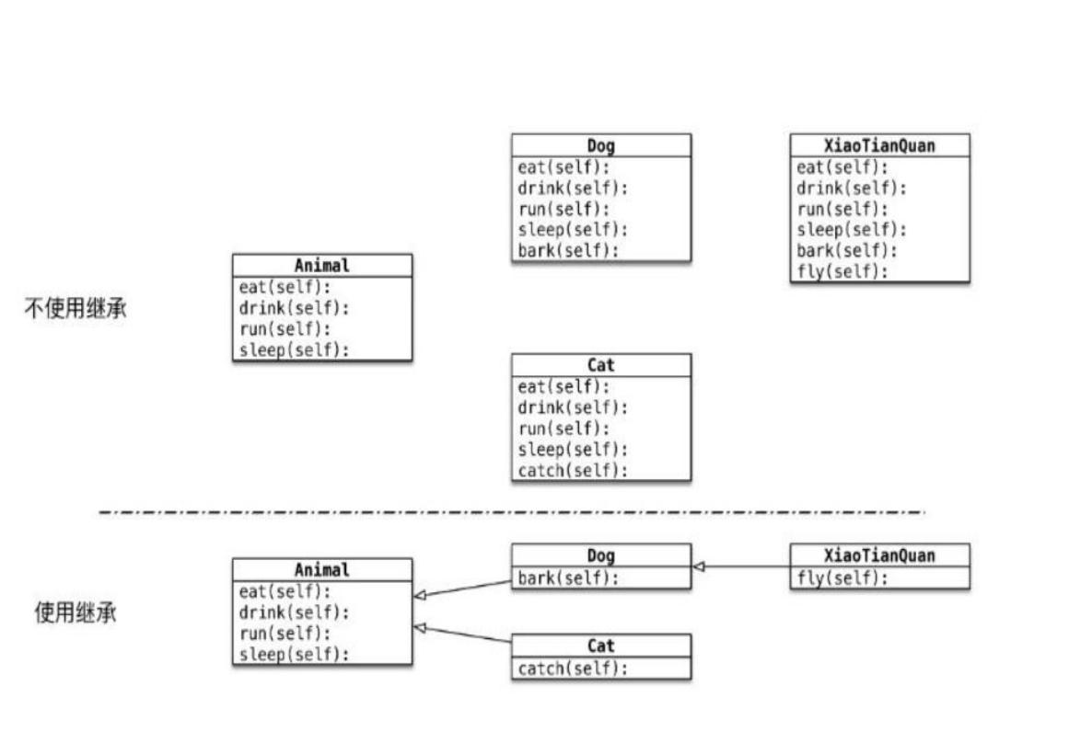
继承优点
Ø 继承的优点：
1.增加了类的耦合性（耦合性不宜多，宜
。
2.减少了重复代码。 3.使得代码更加规范化，合理化。
精）

Slide 5
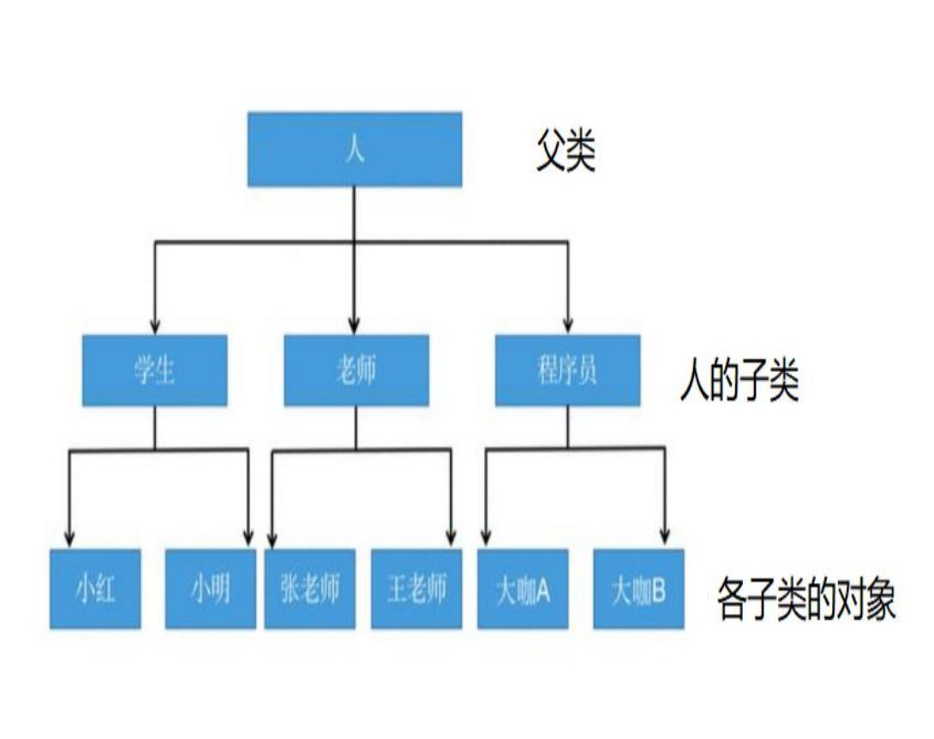
1-单继承语法
Ø单继承的语法：
class 类名(父类名)：
属性
方法
1.类名：子类名，符合命名规范，最好遵循驼峰 命名法，子类又可以叫做派生类
2.父类名：子类继承的父类名，其中父类又可以 叫做基类、超类
3.在python3中如果父类中没有写名称，则此类会 默认继承 object

Slide 6
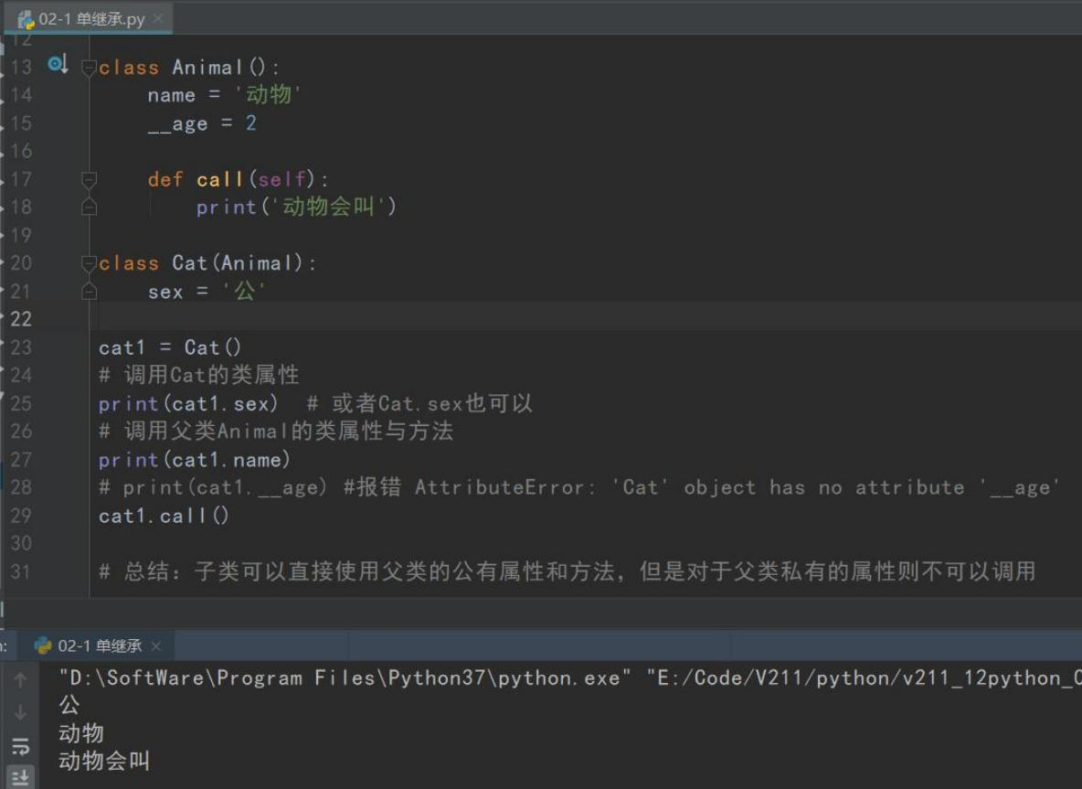
案例-单继承
Ø案例1：
Ø定义一个动物类Animal为基类，它有两个类 属性name和age、一个方法call
Ø定义一个Cat 猫类继承于Animal，猫类比动 物类多一个sex属性
Ø实例猫类对象，调用父类的属性和方法
Ø总结：子类可以直接使用父类的公有属 性和方法，但是对于父类私有的属性则不 可以调用

Slide 7
2-构造方法的继承
Ø情况一：父类有构造方法，子类没有时，在实例化子类对象时会自动调用父类的构造方法， 即子类自动继承父类的构造方法。
Ø情况二：当子类的构造方法实现与父类构造方法部分一直，但是子类有添加的部分属性，则 可以在子类的构造方法中先继承父类的构造方法，再扩写构造方法。即构造方法的扩写。
Ø子类继承父类构造方法的语法：
1.super(子类名，self).__init__ (参数1，参数2，....)
2.父类名.__init__ (self,参数1,参数2,...)
Ø情况三：当子类不需要使用父类的构造方法时，可以在子类中重新写一个构造方法，那么在 实例化子类对象时，只会调用本子类的构造方法，而不会调用父类的构造方法。即构造方法 的重写。

Slide 8
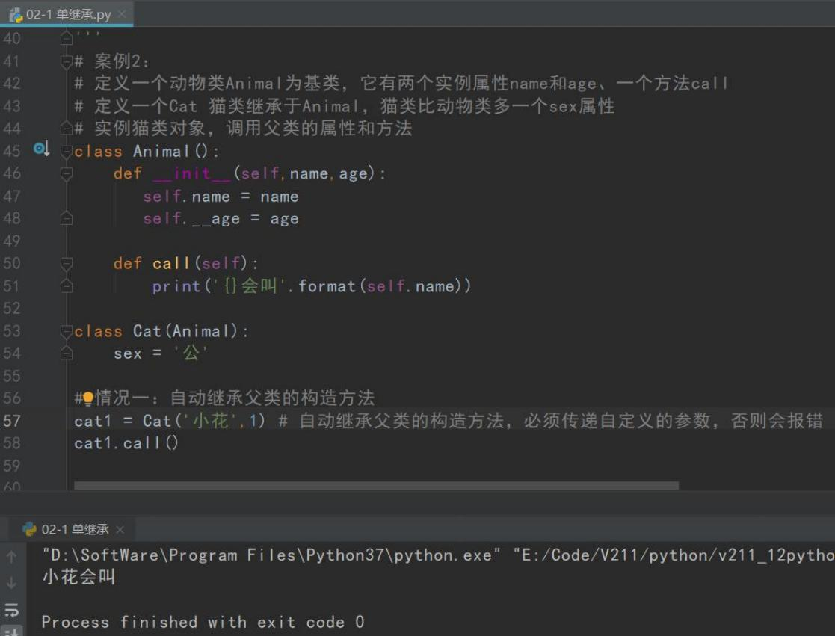
code-构造方法继承1
Ø总结：当父类有构造方法，子类的实例对象
会自动继承父类的构造方法，对于父类构造 方法中自定义的参数必须要传值，否则会报 错。

Slide 9
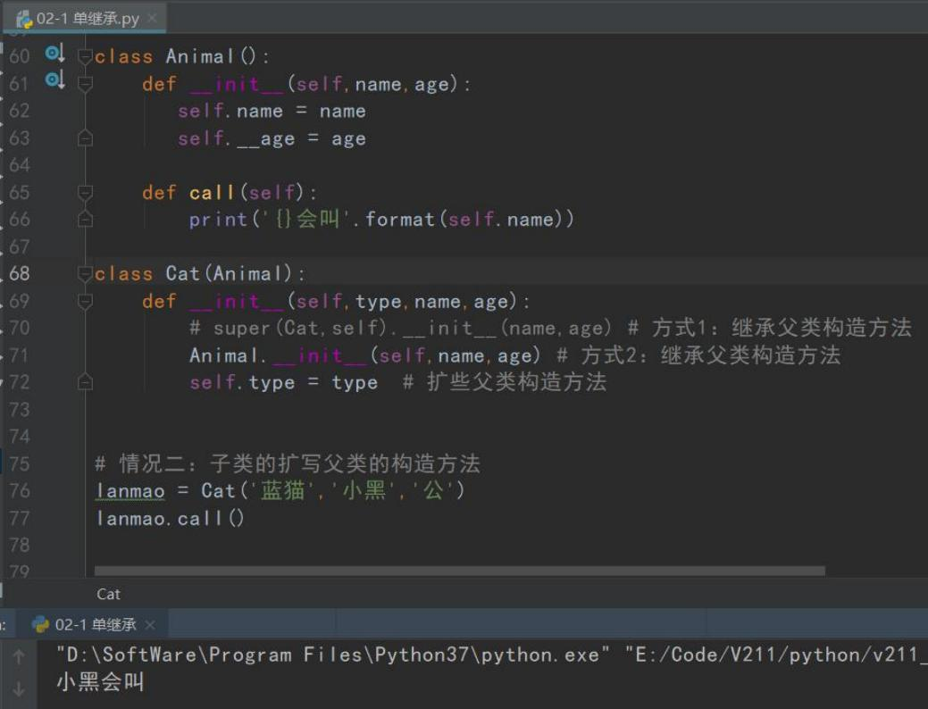
code-构造方法扩写2
Ø子类继承父类构造方法的语法：
1.super(子类名，self).__init__ (参数1，参数 2，....)
2.父类名.__init__ (self,参数1,参数2,...)

Slide 10
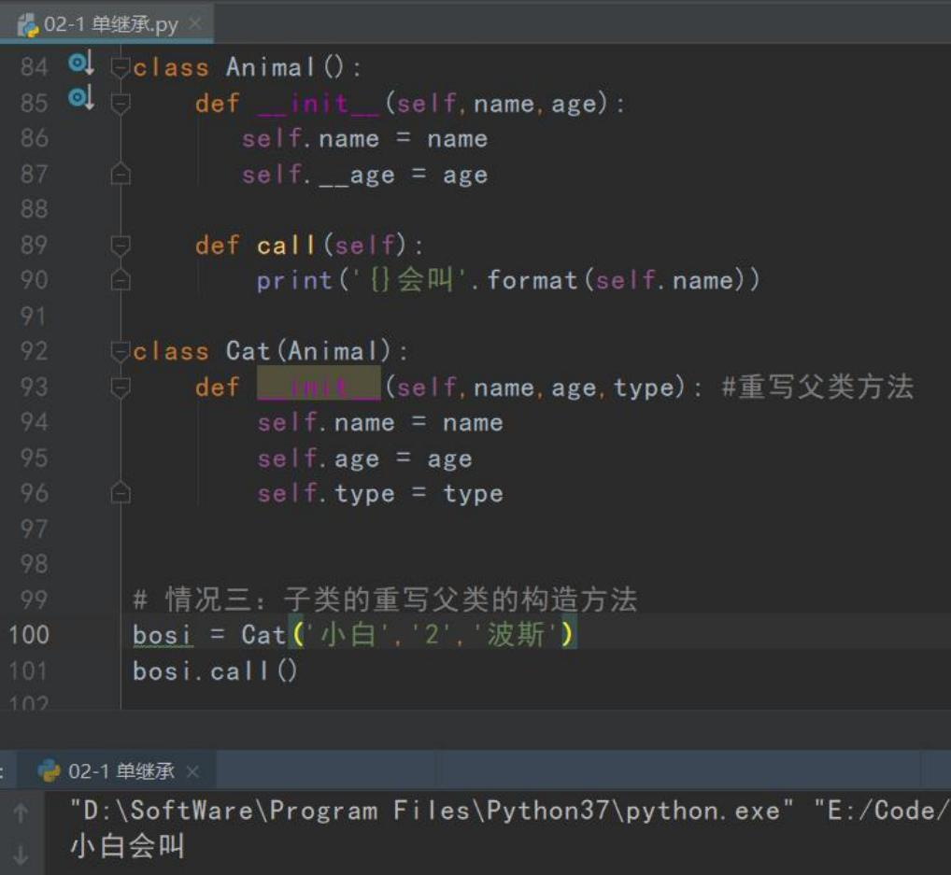
code-构造方法重写3
Ø总结：子类中重新写一个构造方法，那么在
实例化子类对象时，只会调用本子类的构造 方法，而不会调用父类的构造方法。

Slide 11
3-实例方法继承与重写
Ø实例方法继承：子类可以继承父类的公有属性和实例方法
Ø实例方法重写用于子类中的实例方法实现与父类不一致，或者有扩展时的情况下，主要有重 写和扩写两种
1. 重写父类实例方法
• 如果在开发过程中，父类方法的实现和子类方法的实现完全不同，就可以使用覆盖的方法 在子类 中重新编写父类中的方法，在运行中，只会调用在子类中重写的父类的方法而不会 调用父类的方 法
2.扩展父类的实例方法
• 如果在开发过程中，子类的方法的实现包含父类的方法的实现，在需要位置使用父类名.方
法(self) 来调用父类方法的执行，代码其他位置针对子类的需求，编写子类特有的代码实 现

Slide 12
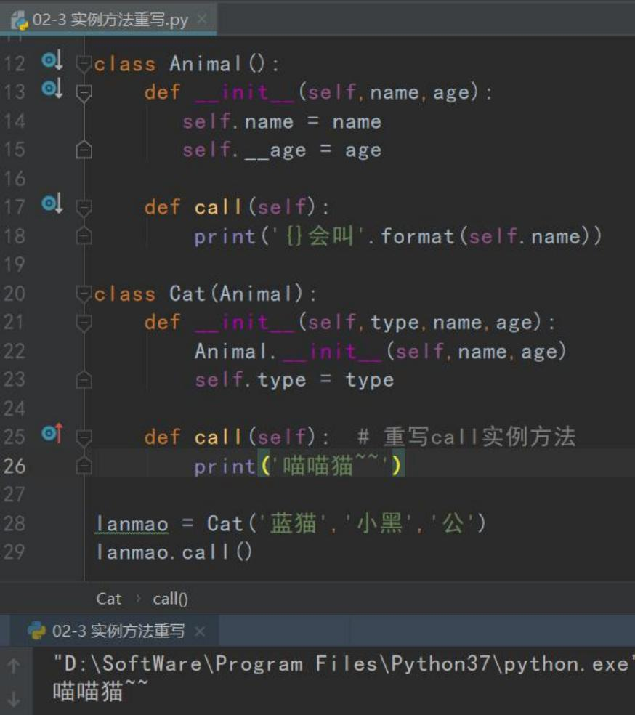
code-重写实例方法
Ø覆盖父类实例方法，重写父类实例方法，子
类的方法名与父类一致。
Ø案例：
Ø定义一个动物类Animal为基类，它有两个实 例属性name和age、一个方法call
Ø定义一个Cat 猫类继承于Animal，猫类比动 物类多一个sex属性，一个方法call
Ø实例猫类对象，调用父类的属性和方法

Slide 13
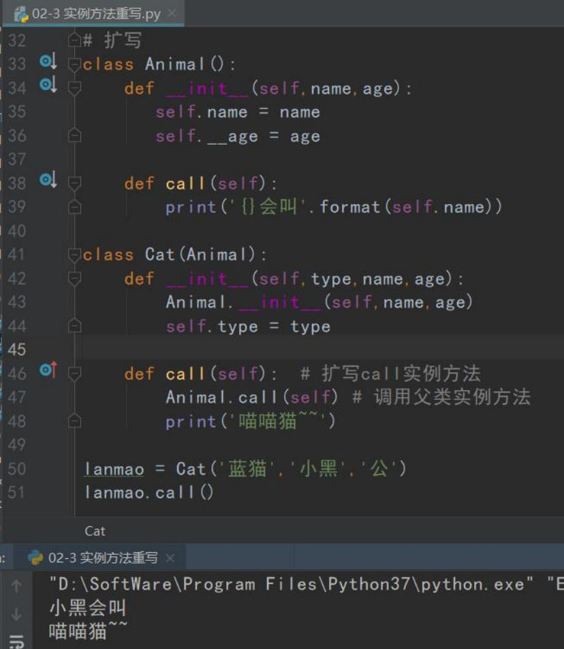
code-扩写实例方法
Ø扩写父类实例方法，子类的方法名与父类一 致，先调用父类的实例方法，在扩写方法。
Ø调用的语法：
• 父类名.实例方法名(self,参数1，参数名 2...)

Slide 14
4-继承的传递性
Ø继承的传递性就是指子类除了可以调用父类的公有属性和方法外，还可以调用父类的父类中
封装的公有属性和方法。
Ø案例：
Ø定义一个动物类Animal为基类，它有两个实例属性name和age、一个方法call
Ø定义一个Cat 猫类继承于Animal，猫类比动物类多一个sex属性
Ø定义一个HelloKitty类继承于Cat，HelloKitty类比猫类多一个speak方法
Ø实例HelloKitty类对象，调用父类及父类的父类中公有的属性和方法

Slide 15
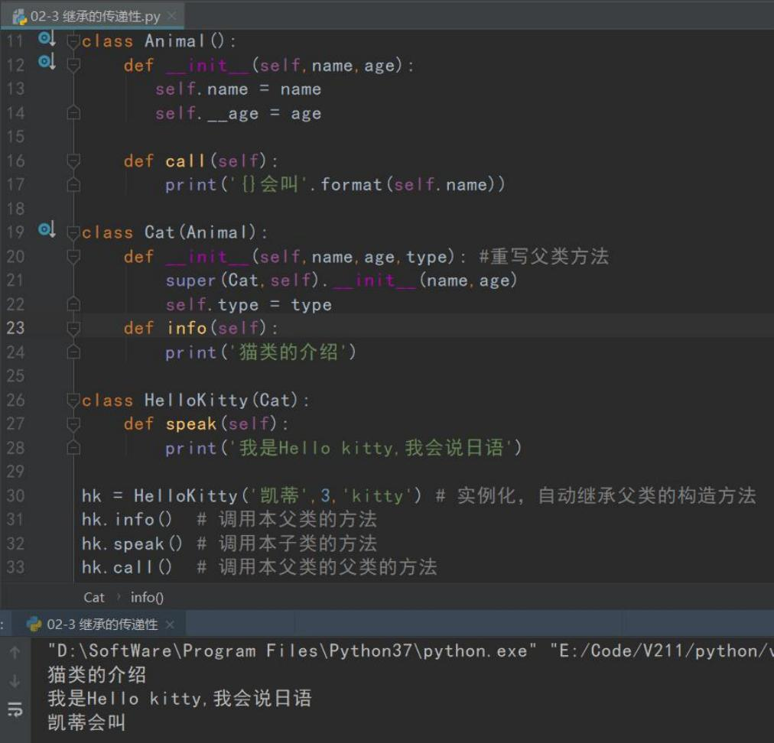
code-继承的传递性
Ø案例：
• 定义一个动物类Animal为基类，它有两个实 例属性name和age、一个方法call
• 定义一个Cat 猫类继承于Animal，猫类比动 物类多一个sex属性
• 定义一个HelloKitty类继承于Cat， HelloKitty类比猫类多一个speak方法
• 实例HelloKitty类对象，调用父类及父类的 父类中公有的属性和方法

Slide 16
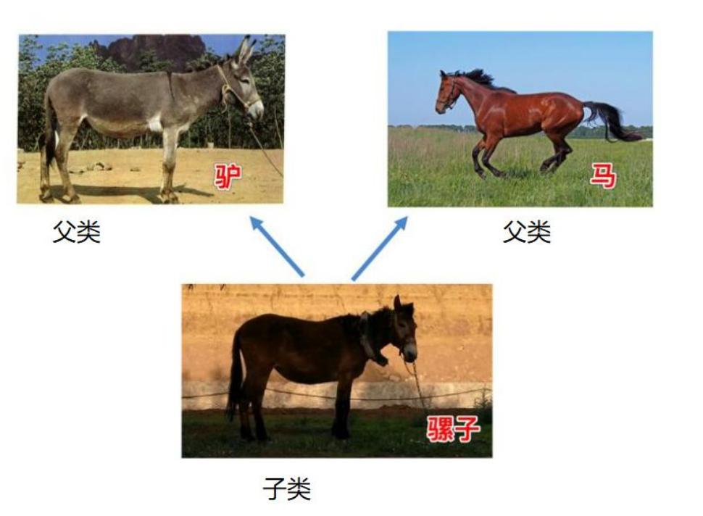
5-多继承语法
Ø多继承可以让子类对象，子类可以同时调用多个父类的公 有属性和方法
Ø多继承语法：
class 类名(父类1,父类2)：
子类属性
def 子类特有的方法
…
1.类名：子类名，符合命名规范，最好遵循驼峰命名法，
子类又可以叫做派生类
2.父类1，父类2：子类继承的父类名，其中父类又可以叫 做基类、超类

Slide 17
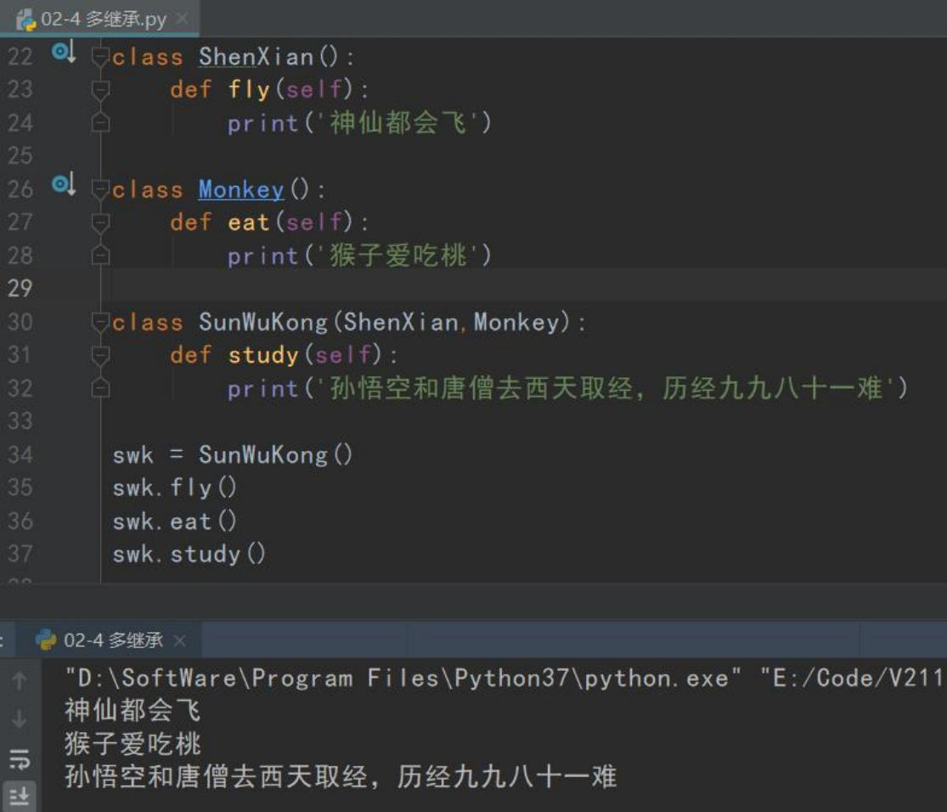
code-多继承
Ø案例：
• 定义一个神仙类和猴子类，再定义一个孙 悟空类，孙悟空类分别继承神仙类和猴子 类
• 神仙类有飞的实例方法
• 猴子类有吃的实例方法
• 孙悟空类有取经的实例方法
• 实例孙悟空对象，分别调用父类的属性和 方法

Slide 18
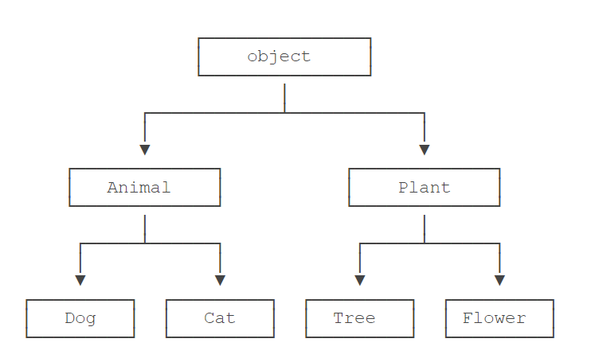
多继承
继承还可以一级一级地继承下来，就好比从爷爷到爸爸、再到儿子这样的关系。而任何类，最终都可以追溯到根类object，这些继承关系看上去就像一颗倒着的树。比如如下的继承树：

